Slide 1
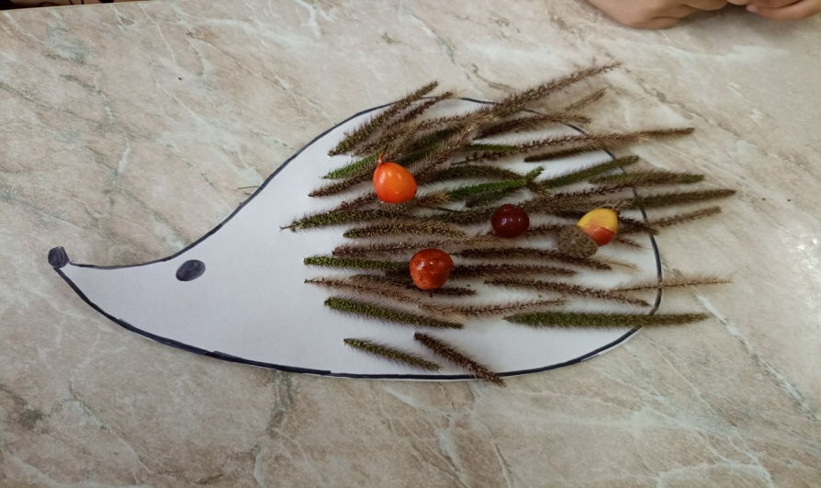
МАСТЕР- КЛАСС
«Чудесные превращения природного материала »
Подготовила воспитатель МДОУ
«Детский сад № 228 Кировского района г.Волгограда
Павлова Инна Михайловна

Slide 2
Цель:
- развитие познавательного интереса к природе у детей старшего дошкольного возраста посредствам изготовления поделок из природного материала.
Задачи:
Образовательные:
- научить пользоваться природным материалом для изготовления поделки.
Развивающие:
- развивать творческие способности, фантазию.
- развивать мелкую моторику,
- развивать интерес к процессу и результатам работы.
Воспитательные:
- воспитывать чувства прекрасного, экологическую культуру, интерес к изготовлению поделок своими руками

Slide 3
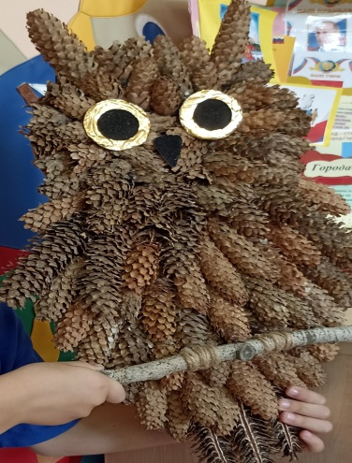
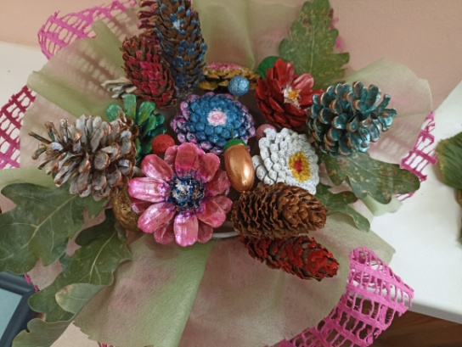
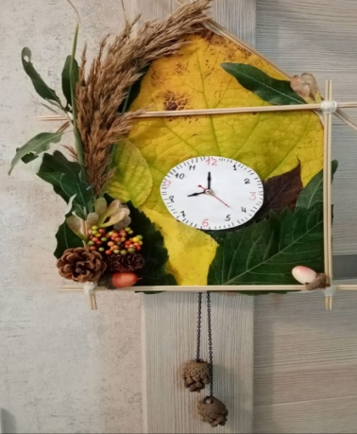
Актуальность
Создание поделок с помощью природного материала, является самым интересным занятием для дошкольников. Изготовление поделок из природного материала имеет неоценимое значение для всестороннего эстетического, нравственного, трудового и умственного развития детей. Природный материал способен предоставить огромный простор для детской фантазии, пробудить творческий потенциал ребёнка, подарить радость общения с окружающей природой..

Slide 4
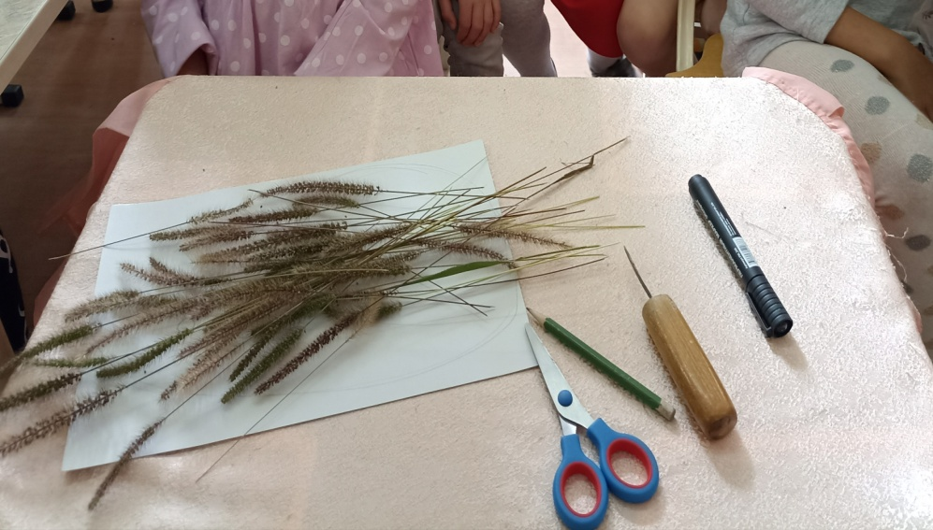
Белый картон, трава «щетинник зелёный», простой карандаш, чёрный фломастер, ножницы, малярный скотч, шило.
Используемые материалы

Slide 5
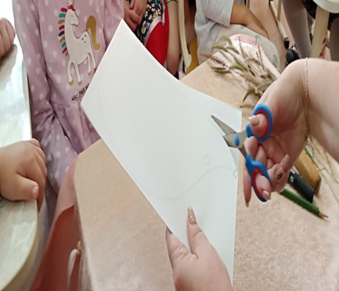
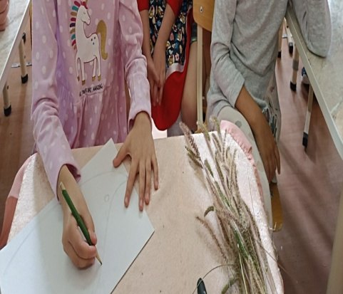
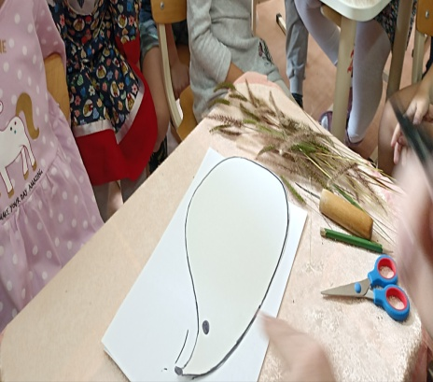
Ход
1. на белом картоне нарисуем контур ёжик а;
2. с помощью ножниц вырезаем по контуру силуэт ежа;
3. чёрным фломастером прорисовываем глаза, носик,

Slide 6
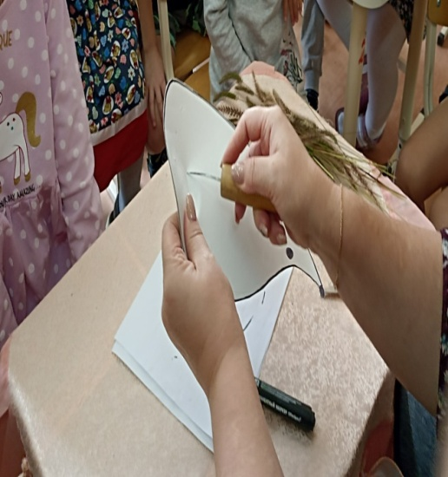
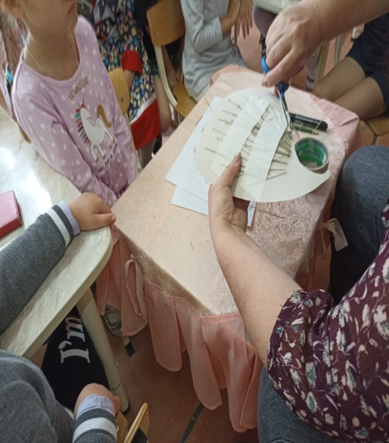
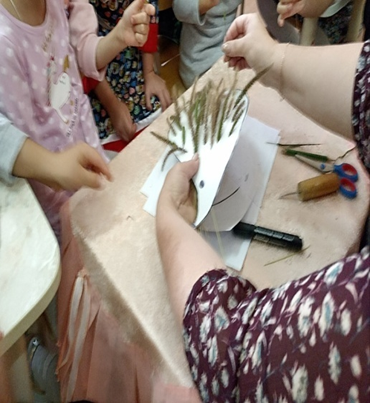
4.проводим беседу по технике безопасной работы с шилом , делаем аккуратно отверстия ;
5. отверстия заполняем «щетинником зелёным» - это «иголки»;
6. с помощью малярного скотча закрепляем стебельки «щетинника зелёного» с обратной стороны.

Slide 7
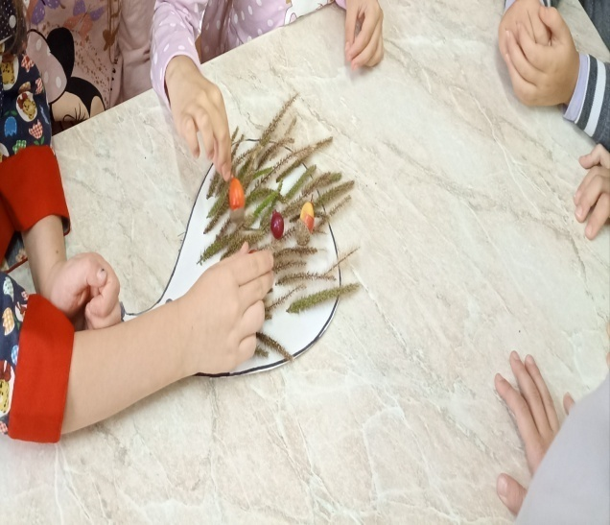

7.Осталось прицепить на колючие иголки фрукты.
8.Ёжик готов!!!

Slide 8
Вывод:
Природный материал – прекрасный материал для объёмных поделок .
При желании и умении можно создать потрясающие поделки из природного материала, которые развлекут ребёнка.
Такие поделки не только знакомят ребёнка с окружающим миром , но и развивают фантазию , творческое воображение, аккуратность, мелкую моторику пальцев
Спасибо
за внимание!!!

